Slide 1
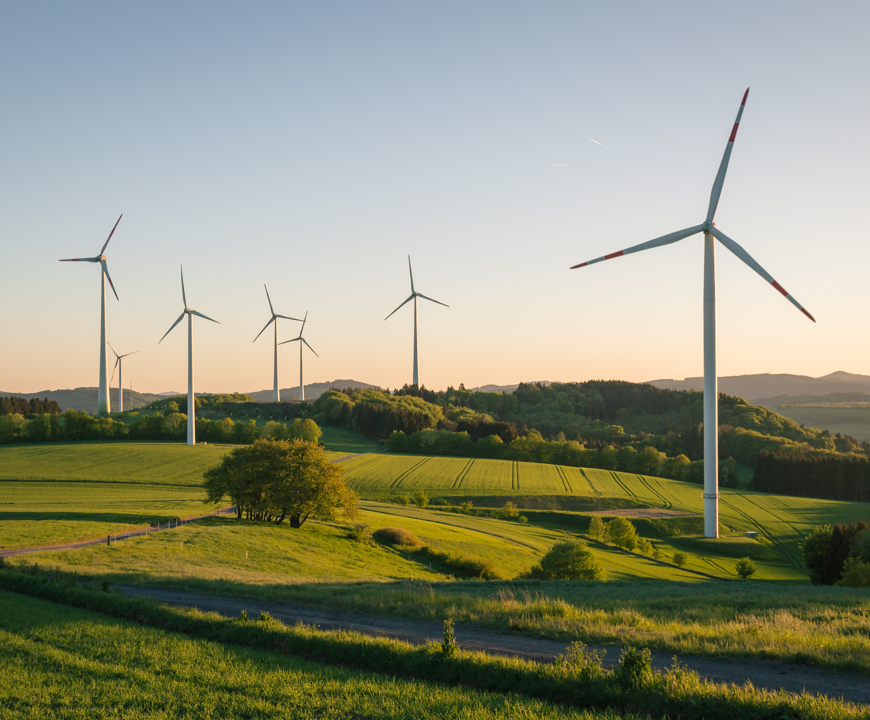
Projet d’enquête sur la conception des pales d’éoliennes
Introduction
La production d’énergie à partir du vent est quelque chose qui a été utilisé depuis l’Antiquité. Autrefois, les moulins à vent étaient utilisés pour faire fonctionner les scieries et moudre les céréales. Aujourd’hui, nous reconnaissons que l’exploitation de l’énergie éolienne est une ressource renouvelable qui est propre et ne produit pas d’émissions de dioxyde de carbone. Alors que la crise climatique s’intensifie dans le monde entier, il est impératif de trouver d’autres méthodes pour produire de l’énergie qui produit du dioxyde de carbone.
Figure 1: Parc d’éolienne– adobe stock images
Au Nouveau-Brunswick, l’énergie éolienne devient rapidement une partie importante du réseau énergétique de la province. Bon nombre de ces projets sont réalisés en partenariat avec les Premières nations. La province compte actuellement sept parcs éoliens en exploitation :
Parc éolien | Opérateur | Mégawatts produits (MW)
Burchchill Wind Project | Natural Forces / Neqotkuk Maliseet Nation / Saint John Energy | 42
Caribou Wind Park | ENGIE / NB Power | 99
Lamèque Wind Farm | Acconia Energy / NB Power | 45
Kent Hills Wind Farm | Transalta / Natural Forces / NB Power | 96
Wisokolamson Energy Project | SWEB Development / Woodstock First Nation / NB Power | 18
Wocawson Energy Project | Natural Forces / Tobique First Nation / NB Power | 20
Oinpegitjoig (Richibucto) Wind Project | Natural Forces / Pabineau First Nation/ NB Power | 3.8
Cap-Pelé Wind | WKB Community / NB Power | 2.35

Slide 2
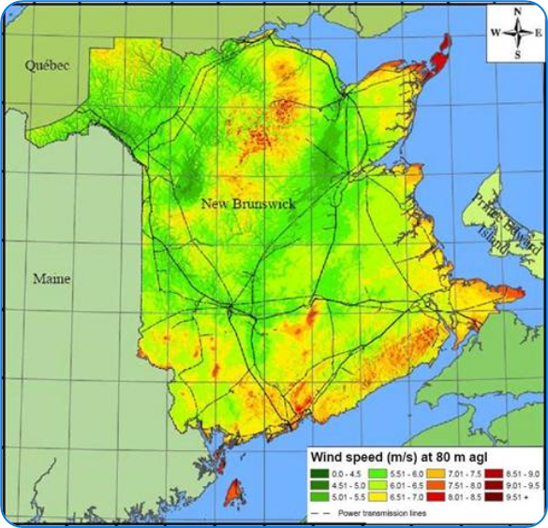
Projet d’enquête sur la conception des pales d’éoliennes
Introduction
Lors du choix d’un emplacement pour un parc éolien, il est important de choisir un site qui a suffisamment d’énergie éolienne pour générer le plus d’énergie. Vous verrez ci-dessous une carte des endroits les plus venteux du Nouveau-Brunswick. Il n’est pas surprenant que de nombreux parcs éoliens aient été construits à ces endroits.
Le choix d’un site approprié n’est qu’une préoccupation pour générer le plus d’énergie éolienne. Les éoliennes fonctionnent à l’aide de pales éoliennes qui captent le vent pour faire tourner une éolienne afin de produire de l’électricité. Il existe de nombreuses conceptions d’éoliennes, et votre tâche est d’utiliser les matériaux présentés pour faire une conception de pale d’éolienne qui produit la plus grande quantité d’énergie possible.
Figure 2: Atlas de vent du Nouveau-Brunswick – Government of New Brunswick
Pour ce projet, vous pouvez choisir une variable à manipuler : forme de la pale, matériau de la pale, angle de la pale (pas), nombre de lames, taille de la pale. N’oubliez pas d’en sélectionner un seul et de contrôler tous les autres. La première chose que vous devriez faire est de rechercher quelles conceptions fonctionnent le mieux. Voici quelques sites et vidéos qui vous aideront dans vos recherches, mais veuillez également trouver les vôtres :
Renouvelables N-B – Source d'information sur la production d'énergie renouvelable à petite échelle, au Nouveau-Brunswick, Canada (renouvelablenb.ca)
Parc Éolien de Kent Hill (youtube.com)
https://www.alternative-energy-tutorials.com/wind-energy/wind-turbine-blade-design.html

Slide 3
Projet d’enquête sur la conception des pales d’éoliennes
Étape 1 : Observation et questionnement
Qu’avez-vous trouvé dans votre recherche ?
Quelle sera votre question d’enquête:
Dessinez un diagramme étiqueté de votre conception ou
de votre configuration expérimentale:

Slide 4
Projet d’enquête sur la conception des pales d’éoliennes
Étape 2 : Qu’est-ce que je vais changer ?
Une variable que je vais changer:
Je vais mesurer ou observer ce résultat :
Qu’est-ce que je ne changerai pas ? (Énumérez toutes les variables qui resteront les mêmes) :

Slide 5
Projet d’enquête sur la conception des pales d’éoliennes
Étape 3 : Que puis-je mesurer ou observer ?
Quelle variable sera votre variable indépendante ? (pensez à ce que vous êtes changement)
Quelle variable sera votre variable dépendante ? (pensez à ce que vous essayez de mesurer)
Quelles sont les variables qui pourraient affecter ce que vous essayez de mesurer ou d’observer (variables contrôlées) ?

Slide 6
Projet d’enquête sur la conception des pales d’éoliennes
Étape 4 : Quelle est mon hypothèse ?
Si le ______________________ est ____________________________
Ensuite, le ______________________ va _________________________
Variable indépendante
Comment la variable indépendante changera-t-elle ?
Variable dépendante
Comment la variable dépendante sera-t-elle affectée ?
Je pense que cela va se produire parce que....

Slide 7
Projet d’enquête sur la conception des pales d’éoliennes
Étape 5 : Planifier votre expérience
Comment allez-vous mesurer ou observer votre variable indépendante ?
Comment allez-vous mesurer ou observer votre variable dépendante ?
De quels matériaux avez-vous besoin pour effectuer votre expérience ?

Slide 8
Projet d’enquête sur la conception des pales d’éoliennes
Étape 6 : Comment allez-vous faire votre expérience ?
Notez une procédure pour votre expérience. Cela devrait être exactement ce que vous ferez pour que quelqu’un d’autre puisse effectuer l’expérience de la même manière.
Félicitations ! À ce stade, vous devriez être prêt à effectuer votre expérience. Veuillez le faire sous la supervision de l’enseignant et assurez-vous d’enregistrer toutes les observations ou mesures.

Slide 9
Projet d’enquête sur la conception des pales d’éoliennes
Étape 7 : Collecte de données
Rassemblez vos données et enregistrez-les sous forme de tableau. Selon ce que vous avez choisi pour mesurer, votre table de données peut sembler différente de celle des autres camarades de classe.

Slide 10
Projet d’enquête sur la conception des pales d’éoliennes
Étape 8 : Représenter graphiquement de vos données
Utilisez le papier quadrillé ci-dessous pour représenter graphiquement vos données. Assurez-vous d’utiliser un espacement cohérent et de choisir un graphique approprié pour vos données (diagramme de nuages de points, graphique à barres, etc.). Assurez-vous d’inclure un titre et d’étiqueter votre axe avec des unités, le cas échéant.

Slide 11
Projet d’enquête sur la conception des pales d’éoliennes
Étape 9 : Analyser vos résultats
En regardant vos données et votre graphique, que remarquez-vous
sur vos résultats ?
Votre hypothèse était-elle correcte compte tenu de vos résultats ?
Pourquoi ou pourquoi pas ??

Slide 12
Projet d’enquête sur la conception des pales d’éoliennes
Étape 10 : Évaluation de vos résultats
Quelles erreurs ont été commises lors de votre expérience ?
Comment auraient-ils pu l’être corrigé?
Si vous deviez refaire cette expérience, qu’est-ce que vous changeriez ? Mesureriez-vous quelque chose de différent ?
Quelles implications cela a-t-il pour la conception des pales d’éoliennes ?

Slide 13
Projet d’enquête sur la conception des pales d’éoliennes
Références
Édusciences
For Educators - Sciences jeunesse Canada | Youth Science Canada)
NB Power
Wind Energy (nbpower.com)
Government de Nouveau Brunswick
Énergie éolienne du Nouveau-Brunswick (gnb.ca)
Kidwind
KidWind — Teaching the World about Renewables

